Slide 1

算法训练营
主讲老师：陈小玉
著作：《趣学算法》《趣学数据结构》
《算法训练营：海量图解+竞赛刷题》（入门篇、进阶篇）

Slide 2
左偏树
左偏树（leftist tree）也叫作左偏堆、左式堆，是一种优先队列实现方式，属于可合并堆，在信息学中十分常见，在统计、最值、模拟、贪心等类型的题目中应用广泛。
左偏树并不是平衡树，它可以快速访问最大（或最小）节点，并在树中修改后快速合并。左偏树合并操作的时间复杂度在最坏情况下为O(logn) 。

Slide 3
左偏树
堆、优先队列、可合并堆和左偏树的区别：
堆可看作一棵完全二叉树的顺序存储结构，若每个节点的值都大于或等于左右子树，称为最大堆；若每个节点的值都小于或等于左右子树，称为最小堆。
优先队列是利用堆实现的，取得最大值（或最小值）需要O(1)时间，插入元素和删除最大值（或最小值）需要O(logn)时间。
可合并堆是支持合并操作的堆，除了支持优先队列的三种基本操作，还支持合并操作。
左偏树是一棵有堆序性和左偏性的二叉树，是一种可合并堆的实现方式。

Slide 4
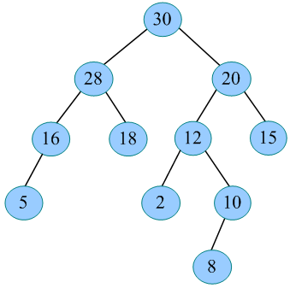
左偏树
1. 左偏树的性质
（1）堆序性
节点的值大于等于（或小于等于）其左右子节点的值。
注意：左偏树仅仅键值大小满足堆序性质，不再满足完全二叉树的结构性质。

Slide 5
左偏树
（2）左偏性
左偏性指“向左偏”，节点的左孩子的距离大于等于右孩子的距离。
外节点：节点i的左子树或右子树为空时，节点i被称为外节点。
距离：节点i的距离指节点i到它的后代中最近的外节点所经过的边数。特别地，若节点i自身是外节点，则它的距离为0；空节点的距离为-1。
左偏树的距离指树根到最近的外节点所经过的边数。

Slide 6
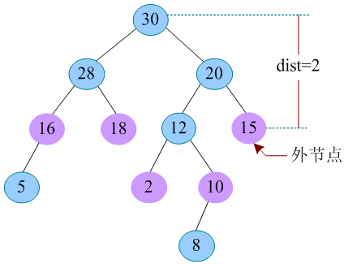
左偏树
一棵左偏树，树根到最近外节点的距离为2，该左偏树的距离为2。
左偏性：节点的左孩子的距离大于等于右孩子的距离。

Slide 7
左偏树
（3）节点的距离等于它的右孩子的距离加1
左偏性保证每个节点的左孩子的距离大于等于右孩子的距离，而节点的距离等于最近外节点的距离，因此节点的距离等于右孩子的距离加1：
dist(i)=dist(rc(i))+1。

Slide 8
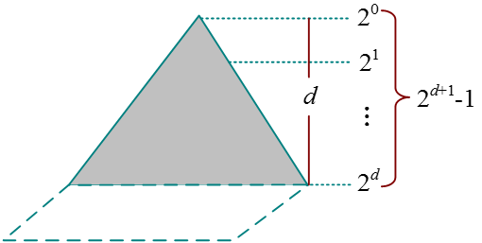
左偏树
（4）n个节点的左偏树距离最多为log(n+1)-1
从树根到最近外节点的路径长度为 d，高度为d的部分是一棵满二叉树，节点数为2^{d+1}-1。左偏树的左下侧可能还有节点，因此左偏树至少包含2^{d+1}-1个节点。n≥2^{d+1}-1，那么n+1≥2^{d+1}，log(n+1)≥d+1，即d≤log(n+1)-1。

Slide 9
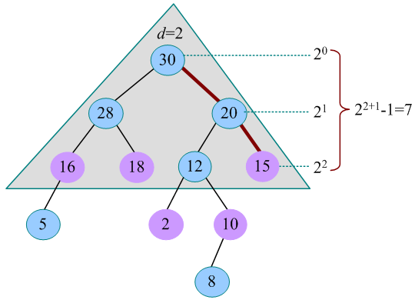
左偏树
一棵左偏树有11个节点，三角形阴影部分是以30为根、高度为2的满二叉树。左偏树的左下侧还有一些节点， n≥2^{d+1}-1，左偏树的距离最多为log(n+1)-1=log12-1=2。

Slide 10
左偏树
左偏树作为可合并堆的实现，可以快速查找、删除最大（或最小）节点，快速合并两棵左偏树，编程复杂度低，效率高。
但是，左偏树不是二叉搜索树，不满足中序有序性，无法二分搜索，不可以快速查找或删除特定值的节点。

